Slide 1
Личностный рост и адаптация
Романов Данила ПИ-06

Slide 2

Личностный рост — что это
Личностный рост можно назвать постоянным и непрерывным процессом саморазвития, благодаря которому человек прокачивает себя, нарабатывает определенные качества, достигает поставленных целей, а также повышает качество жизни и уровень удовлетворенности ею. Реализация собственного потенциала позволяет заниматься любимым делом и проживать яркую, насыщенную жизнь.
Работая над собой, мы формируем новый мир вокруг. Но весь путь точно не будет простым и безоблачным.

Slide 3
Личностный рост — это своеобразный вызов, проверка на прочность. Преодолеть возникающие трудности можно только благодаря внутреннему стержню и силам.

Slide 4

Психология личностного роста
Современная психология может дать множество определений личностному развитию. Однако, как бы это ни называлось (рост, выход на новый уровень, прокачка и т. д.), суть у таких изменений одна. Саморазвитие — это ощутимая и наглядная трансформация человека, повышение его потенциала, раскрытие внутренних ресурсов.
Можно даже не знать, какой путь был проделан, но метаморфозы, которые происходят с человеком, всегда видны невооруженным глазом. Личностное развитие позволяет стать полноценным хозяином собственной жизни, оно открывает новые грани личности, в буквальном смысле обогащает внутренний мир. Основными характеристиками данного процесса изменений можно назвать его направленность, активность и масштабность.

Slide 5
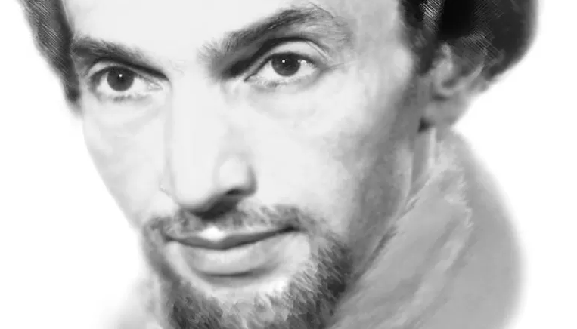
10 признаков личностного роста
Владимир Львович Леви — один из выдающихся психологов, кто просто и доступно рассказывает про личностный рост. В своих трудах писатель обозначил основные показатели развития личности

Slide 6
К таким показателям относятся:
Расширение сферы интересов и хобби.
Формирование устойчивых жизненных взглядов и убеждений.
Понимание природы поступков окружающих людей.
Осознание собственных желаний и потребностей.
Обретение внутренней свободы, раскрепощение мысли.
Принятие ответственности за собственную жизнь и действия.
Формирование и защита личного мнения, интересов.
Абсолютное принятие своей индивидуальности.
Самосовершенствование, постоянная проработка слабых сторон личности.
Раскрытие и активизация внутренних ресурсов и талантов.
Наличие хотя бы одного пункта из данного списка свидетельствует о процессе развития личности. Причем полноценная трансформация никогда не заканчивается. По мере достижения существующих целей намечаются новые горизонты, и процесс начинается снова.

Slide 7

Цели в личностном росте
Хоть личностный рост и направлен на проработку внутренних моментов, он обязательно находит отражение во внешнем мире. Одним из самых ярких признаков развития является реализация человеком собственных замыслов. Мобилизация внутренних ресурсов позволяет достигать поставленных целей экологичным путем, без нанесения вреда другим людям.
Однако можно посмотреть и с другой стороны. Процесс личностного роста нельзя представить без постановки соответствующих задач. По сути, желание стать лучше уже является самостоятельным намерением. То есть следование определенной цели обеспечивает развитие человека, и наоборот. Но иногда намеченные планы не требуют проработки личностных качеств. Тогда саморазвитие выступает в качестве базиса, помогающего достичь успеха в этом деле.

Slide 8
Спасибо за внимание
Илья Калинкин мой отец

